Slide 1
تغييرات كبيرة في Spectrum/AIM لعام 2025

Slide 2
التغييرات الرئيسية
Avenir Health , Latest General Release for Windows Spectrum v. 6.40 (29 Jan 2025) Direct Link
مدخلات البيانات
برنامج WPP 2024
مخاطر النقل الرأسي
تعديل الفن
إعادة تخصيص الفن
التحقق من صحة الفن
عدد خلايا CD4 عند التشخيص
اختبار CD4 عند التشخيص
الواجهة
واجهة CSAVR الجديدة
طُرق
ارتفاع معدل الوفيات غير المرتبطة بالإيدز بين المصابين بفيروس نقص المناعة البشرية
تصديق
مراجعة بيانات ART الموجهة
نتائج
مرض الإيدز المتقدم (الذي يؤدي إلى وفيات بسبب الإيدز)
التهاب السحايا بالمكورات العقدية (يشكل الجزء الأكبر من الوفيات المنسوبة إلى الإيدز (إلى جانب مرض السل)؛ ويمكن الوقاية منه إذا تم اكتشاف العدوى/تشخيصها وعلاجها)

Slide 3
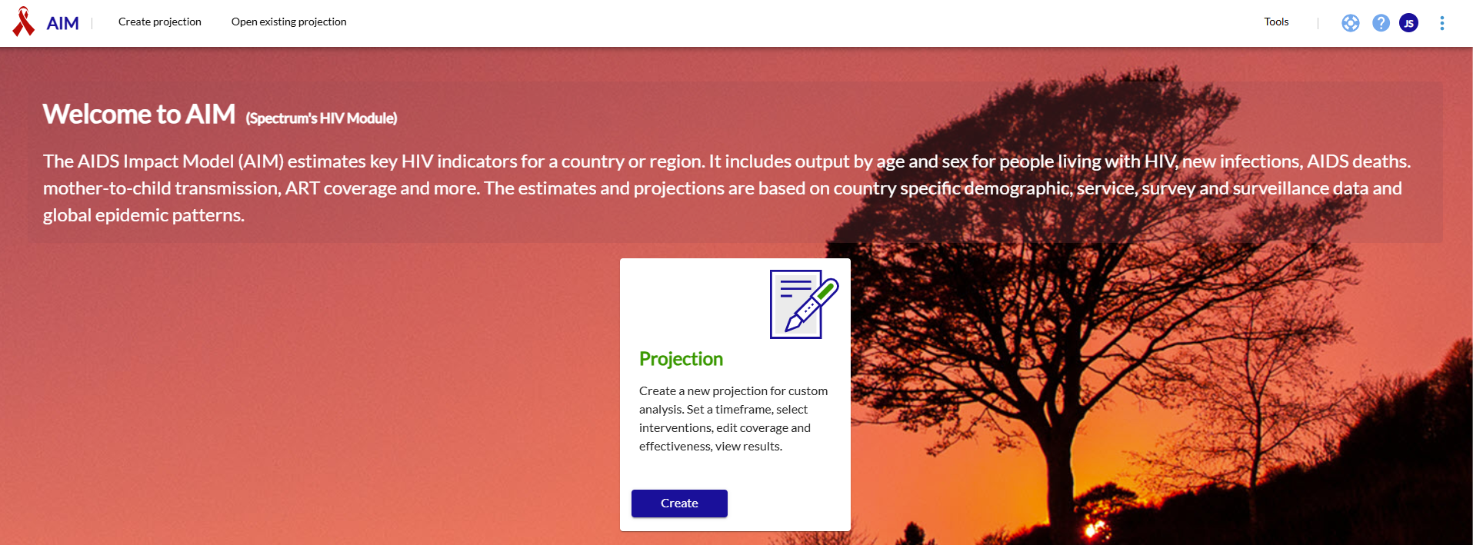
موقع AIM على الويب: aim.spectrumweb.org
للحصول على الوظائف الكاملة، قم بإنشاء تسجيل دخول. هذه عملية لمرة واحدة تتيح لك تخزين الملفات في مجلدك الشخصي.
يمكنك التشغيل دون تسجيل الدخول ولكن لن تتمكن من حفظ الملفات.
للبدء، حدد "فتح الإسقاط الموجود"، ثم انقر فوق "استيراد PJNZ"
أدخل بيانات البرنامج ضمن "إحصائيات البرنامج"
تشغيل EPP ضمن "الوقوع"
شاهد النتائج تحت "النتائج"

Slide 4
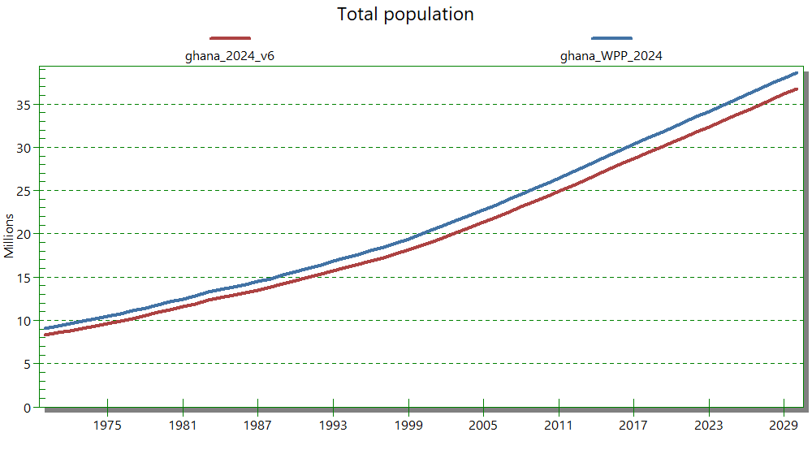
توقعات سكان العالم لعام 2024
قامت شعبة السكان التابعة للأمم المتحدة بتحديث تقديراتها الديموغرافية وتوقعاتها لعام 2024. قاعدة البيانات الجديدة متاحة في Spectrum. إذا كنت تستخدم WPP 2022 لتقديرات السكان الخاصة بك، فيجب عليك التحديث إلى التقديرات الجديدة. تأكد من التحقق من التحديث لتكون على علم بأي تغييرات كبيرة.
لمزيد من المعلومات، يرجى زيارة: https://population.un.org/dataportal/

Slide 5
معدلات انتقال المرض عموديًا (من الأم إلى الطفل) محدثة استنادًا إلى المراجعة المنهجية والتحليل التلوي

Slide 6
معدلات انتقال المرض عموديًا (من الأم إلى الطفل) محدثة استنادًا إلى المراجعة المنهجية والتحليل التلوي

Slide 7
معدلات انتقال العدوى العمودية المحدثة (من الأم إلى الطفل) استنادًا إلى المراجعة المنهجية والتحليل التلوي
يجب عليك التحديث إلى معدلات التخلف عن السداد الجديدة إذا كنت تستخدم معدلات التخلف عن السداد الحالية. إذا كانت لديك دراسات خاصة بك، فربما لا ترغب في التحديث
من المرجح أن تؤدي معدلات الانتقال المحدثة إلى زيادة تقديرات انتقال العدوى التاريخية وأعداد الأطفال الذين يعيشون حاليًا مع فيروس نقص المناعة البشرية إلى حد ما

Slide 8
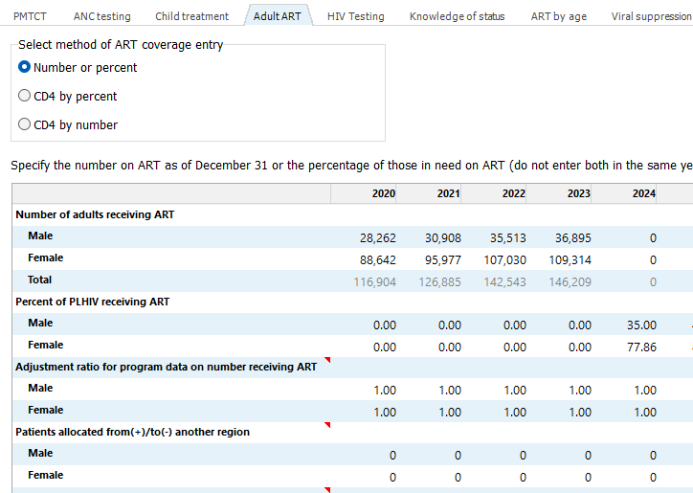
ضبط أرقام البرنامج على ART بسبب العدد الزائد

Slide 9
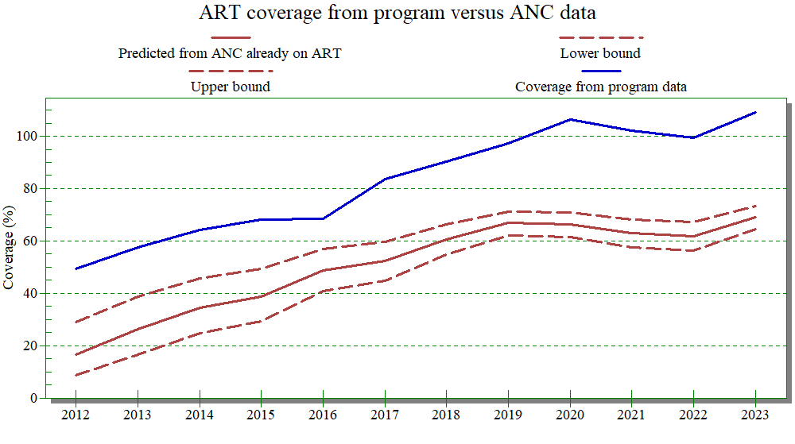
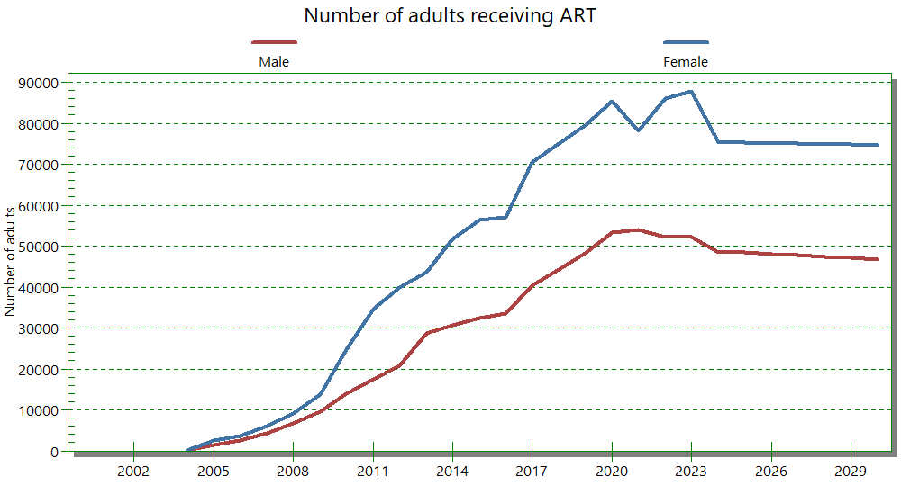
التحقق السريع من ARTصحة
مقارنة بـ ANC "بالفعل على ART" في الزيارة الأولى
رسم اتجاه الوقت لبيانات البرنامج

Slide 10
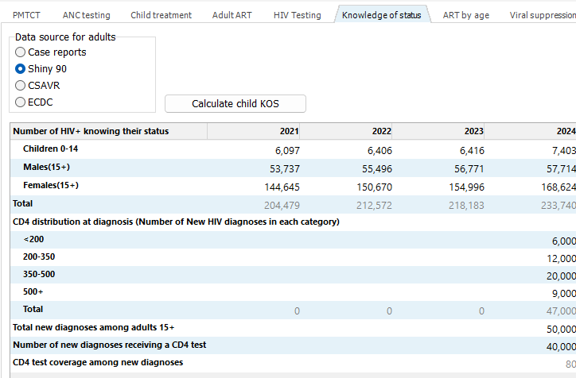
CD4عدد خلايا عند التشخيص

Slide 11
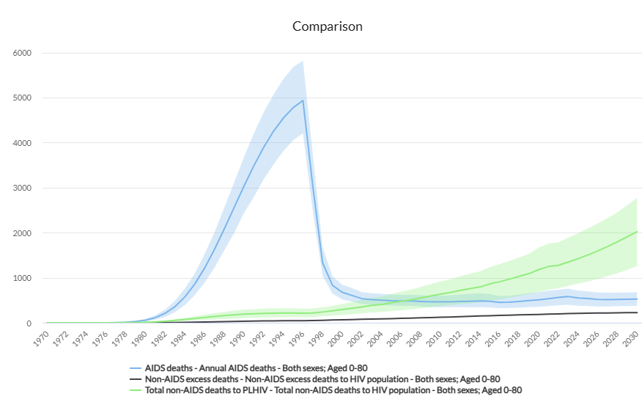
زيادة الوفيات غير المرتبطة بالإيدز
وفيات الايدز
إجمالي الوفيات غير المرتبطة بالإيدز بين المصابين بفيروس نقص المناعة البشرية
الوفيات الزائدة غير المرتبطة بالإيدز
Notes:
لدينا تغيير صغير في الأساليب المتبعة في حساب Spectrum لوفيات الإيدز.
على مدى السنوات القليلة الماضية تراكمت الأدلة على أن الوفيات الناجمة عن الإيدز في سبكتروم تضمنت بعض الوفيات الناجمة عن أسباب غير مرتبطة بالإيدز والتي تؤثر بشكل غير متناسب على الأشخاص المصابين بفيروس نقص المناعة البشرية. وترجع هذه الوفيات "الزائدة" غير المرتبطة بالإيدز بين المصابين بفيروس نقص المناعة البشرية إلى أمراض القلب والأوعية الدموية وبعض أنواع السرطان غير المرتبطة بالإيدز، وبعضها يمكن إرجاعه إلى عوامل تتعلق بأسلوب الحياة، مثل الوفيات المرتبطة بتعاطي المخدرات عن طريق الحقن.
ولتوضيح ذلك، قمنا بإعادة تصنيف بعض الوفيات الناجمة عن الإيدز باعتبارها وفيات زائدة غير متعلقة بالإيدز. وسوف تختلف التأثيرات المترتبة على ذلك إلى حد ما اعتمادًا على ما إذا كنت تستخدم EPP أو CSAVR. فإذا كنت تستخدم EPP، فمن المرجح أن ترى انخفاضًا طفيفًا في تقديرات الوفيات الناجمة عن الإيدز. وإذا كنت تستخدم CSAVR، فقد ترى زيادة طفيفة في تقديرات الأشخاص المصابين بفيروس نقص المناعة البشرية، بحيث تظل تقديرات الوفيات الناجمة عن الإيدز متوافقة مع بيانات التسجيل الحيوي الخاصة بك.
وتظهر التأثيرات بشكل أكثر وضوحا في البلدان ذات الدخل المرتفع حيث تكون معدلات الوفيات الناجمة عن العلاج بمضادات الفيروسات القهقرية منخفضة (كما هو موضح في المثال: فرنسا)؛ في حين أن التأثيرات في الأوضاع الأخرى تكون صغيرة عموما.

Slide 12
مرض الايدز المتقدم
مثال: كولومبيا
تقديرًا حسب تعريف منظمة الصحة العالمية:
البالغون: المصابون بفيروس نقص المناعة البشرية مع
CD4 <200
الأطفال أقل من 5 سنوات: الكل
الأطفال من سن 5 إلى 14 عامًا: معCLHIV CD4 <200

Slide 13
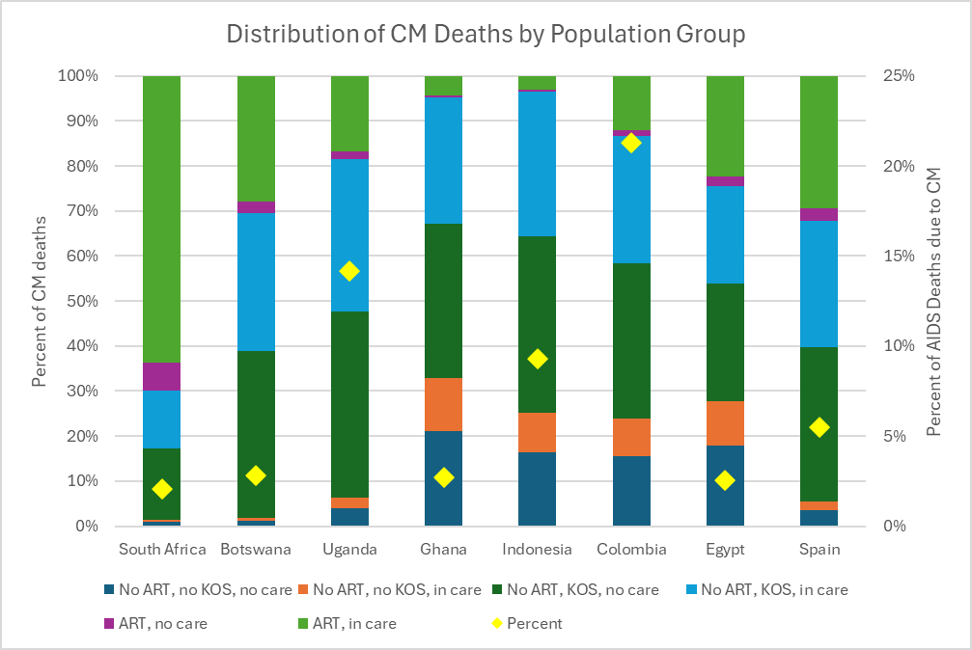
التهاب السحايا الكريبتوكوكسى
تقديرات مبنية على أساليب وافتراضات راجاسينغام-آر وآخرون. لانسيت إنفيكت ديس 2022: 22: 1748-55
يعتمد على: عدد السكان المصابين بفيروس نقص المناعة البشرية حسب حالة CD4 والعلاج المضاد للفيروسات القهقرية، والانتشار الوطني لعدوى مستضد الكريبتوكوكال، وتغطية الرعاية للمصابين بفيروس نقص المناعة البشرية المصابين بمستضد الكريبتوكوكال
مؤشرات تقديرية جديدة للطيف
المصابون بفيروس نقص المناعة البشرية معرضون لخطر الإصابة بـ CM، أي مع عدوى الكريبتوكوكس
المتعايشون مع فيروس نقص المناعة البشرية مع CM السريرية
المصابون بفيروس نقص المناعة البشرية الذين يموتون من CM
% من وفيات الإيدز بسبب CM

